Slide 1
Jato de Plasma
Prof Mariana Macedo Justi

Slide 2
JATO DE PLASMA
É um equipamento emissor de ondas mecânicas ultrassônicas que liberando o quarto estado da matéria, por reação física.
Os elétrons são separados dos átomos para formar um gás ionizante entre os átomos.
E se torna um plasma eletricamente condutor, os elétrons emitem corrente elétrica liberando o jato de plasma que gera o jato de gás.

Slide 3
JATO DE PLASMA
O plasma gerado altera íons da membrana celular, sódio NA e potássio K, rompendo a pele. O resultado dessa ação estimula colágeno, fibras elásticas e melhora a pele.
Tocando a pele gera cauterização, um traumatismo, com uma crosta de carbono, o processo de cicatrização acontece de 3 a 7 dias, com formação de tecido integro.

Slide 4
JATO DE PLASMA
A potencia utilizada depende da espessura, textura e sensibilidade da pele, sendo sua potencia gradualmente aumentada na aplicação.
O tratamento utilizado deve respeitar e verificar os pilares do envelhecimento.

Slide 5
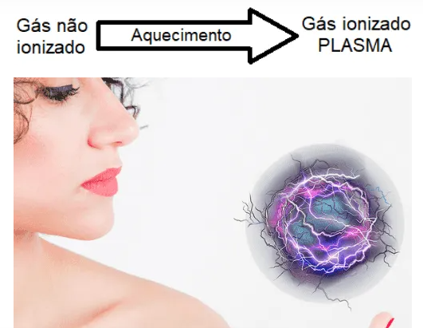

Slide 6
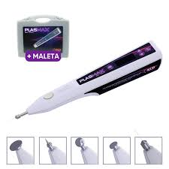

Slide 7
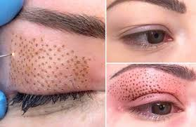

Slide 8
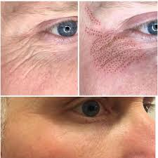

Slide 9
JATO DE PLASMA
ENVELHECIMENTO/RUGAS/ESTRIAS
Pele mais fina
Pele desidratada
Estilo de vida
Baixa renovação celular
Baixa de O2, nutrição tecidual, baixa circulação
Encurtamento de telômeros
Baixa nutricional
Alto consumo carboidratos
Consumo de tabaco e álcool
Corte de carboidratos (baixa de resistência insulínica)
Atividade física (cárdio de no mínimo de 30 min dia)
Uso de antioxidantes
Não pode aquecer o tecido
Não pode fazer uso de antibióticos ou anti-inflamatórios
Verificar ativos ou atividade mitocondrial (fazer o preparo)

Slide 10
JATO DE PLASMA
EFEITOS NA PELE
Aumento da vascularização
Aumento da tonificação
Rejuvenescimento
Melhora do contorno facial
Suavização de rugas
Baixa nas linhas de expressão
Baixa no excesso de pele

Slide 11
JATO DE PLASMA
APLICAÇÃO
Não colocar força na aplicação
Não há introdução de agulhas na pele
Encostar levemente na pele
Limpar a ponteira transdutora quando necessário

Slide 12
JATO DE PLASMA
EFEITOS FISIOLOGICOS
Aumento de colágeno
Aumento de sódio Na intracelular
Aumento de potássio K extracelular
Aumento da quimiotaxia
Aumento de fatores de crescimento
Aumento de permeabilidade da pele

Slide 13
JATO DE PLASMA
INDICAÇÕES DE TRATAMENTOS
Remoção de pigmentos de maquiagem definitiva
Remoção de tatuagens
Remoção de manchas senis e marrons
Remoção de efelides (sardas)
Rejuvenescimento
Atenuação de rugas, estrias, linhas de expressões
Blefaroplastia sem corte

Slide 14
JATO DE PLASMA
Reparação tecidual;
Foto envelhecimento;
Reparo e estímulo cicatricial;
Blefaroplastia não invasiva;
Redução de rugas, linhas de expressão e flacidez de pele;
Peeling profundo;
Restauração do tecido conectivo;
Redução de verrugas;
Tratamento de estrias;
Discromias (problemas de pigmentação).

Slide 15
JATO DE PLASMA
CONTRA INDICAÇÕES
Neo plasia mesmo 5 anos depois necessita de autorização medica
Prótese de metal bocal ou corporal
Gestantes
Ferimentos abertos
Cliente com botox somente após 90 dias
Febre
Epilepsia
Lactante (após 6 meses)
Queloide

Slide 16
JATO DE PLASMA
Não irradiar em pacientes que estão utilizando medicamentos ou substâncias que podem ter ação fotossensibilizadora;
Vascularização/manchas;
Ceratrose actínia, ceratrose seborreica e/ou ceratrose folicular;
Não utilizar em manchas altas, enrugadas ou escuras, verrugas plantares, verrugas anogenitais ou condilomas e melasmas;
Não utilizar em áreas com sangramento ou feridas abertas;
Não utilizar em pacientes cardiopatas, que possuem marca-passos;
Não utilizar em conjunto com aparelho de Neuroestimulação;
Não utilizar em lesões de herpes labial.

Slide 17
JATO DE PLASMA
ORIENTAÇÕES
Não expor ao sol
Uso de protetor solar
Uso de protetor local, chapel, evitar roupa preta se for corporal
Uso de regeneradores dérmicos (cicaplast, óleo de rosa mosqueta, óleo de girassol...)
Evitar alimentos com betacarotenos
Evitar alimentos inflamatórios (intolerantes)
Evitar produtos quentes se for realizado no rosto
Evitar banho com agua quente
Aplicar cicatrizante e vitamina C

Slide 18
JATO DE PLASMA
ORIENTAÇÕES
Sem uso de maquiagem por 10 dias
Limpar com agua termal ou soro fisiológico
Herpis – usar aciclovir 4 dias antes do procedimento
Consumo de agua
Regulação de sono
Evitar fumar
Preparação da pele pré e pós procedimento
OBS: não utilizar ponteiras finas em pele de foto tipo alto, risco de hiperpigmentação é maior.

Slide 19
JATO DE PLASMA
INTERVALO ENTRE SESSÕES
30 DIAS
COM AVALIAÇAO PREVIA

Slide 20
JATO DE PLASMA
FATORES IMPORTANTES
Hidratação
Grau de oleosidade
Fototipo
Grau de sensibilidade
Grau de envelhecimento

Slide 21
JATO DE PLASMA
HIDRATAÇÃO
Verificar como é o paciente
Paciente senil
Paciente com pele craquelada
Maior tendencia de Melasma
Maior tendencia de cicatrização errada
OBS: quem responde ao plasma é o organismo

Slide 22
JATO DE PLASMA
GRAU DE OLEOSIDADE
Aumento de sebo
Aumento de oleosidade
Verificar hidratação
Verificar processos inflamatórios da pele
Verificar o equilíbrio da pele, reposição de nutrientes
Verificar a limpeza de pele e preparo da pele
Verificar questão intestinal

Slide 23
JATO DE PLASMA
 | FOTOTIPO DE PELE | TODOS RECEBEM RADIAÇÃO
1 | SEMPRE QUEIMA | NUNCA BRONZEIA
2 | SEMPRE QUEIMA | BRONZEIA POUCO
3 | BRONZEIA MUITO | QUEIMA POUCO
4 | BRONZEIA SEMPRE | QUEIMA POUCO
5 | ALTAMENTE PIGMENTADO | NUNCA QUEIMA
6 | NEGRO | NUNCA QUEIMA

Slide 24
JATO DE PLASMA
FOTOTIPO
Quanto mais escuro, maior a quantidade de melanina na pele
Quanto mais melanina maior a tendencia para hiperpigmentação
Se possuir melanoma encaminhamento medico
Controlar processos inflamatórios para não ocorrer hiperpigmentação
Não ativar melanócitos nas aplicações

Slide 25
JATO DE PLASMA
HIPERPIGMENTAÇÃO
Verificar fatores genéticos
Cuidar do foto tipo
Cuidar de processos de hiperpigmentação
Usar dermocosméticos
Usar ativos calmantes
Usar ativos clareadores
Verificar baixa de processos infamatórios

Slide 26
JATO DE PLASMA
GRAU DE SENSIBILIDADE
Procedimento confere dor
Pacientes mais sensíveis não conseguem realizar
Mesmo com uso de anestésico ainda sente dor
Pós procedimento confere dor

Slide 27
JATO DE PLASMA
GRAU DE ENVELHECIMENTO
Depende da resposta do organismo
Depende da idade e do estilo de vida são os números de sessões
Se for recomendação para processo cirúrgico não realizar o processo, neste casos são altos os números de sessões

Slide 28
JATO DE PLASMA
PRÉ E PÓS HOME CARE
Fluidos de limpeza de pele
Ativo calmantes e hidratantes
Uso de filtro solar físico ou mineral, e não químico
Não associar ácidos durante o tratamento
Pelos menos 20 dias pós procedimento
Não usar maquiagem nos primeiros 10 dias
Mesmo com uso de filtro solar não se expor ao sol, calor...

Slide 29
JATO DE PLASMA
PRÉ E PÓS HOME CARE
Usar produtos com pouco conservante, aromatizante, pigmentos
Usar tônico sem álcool e com pH da pele
Usar agua termal
Reavaliar no processo tardio
Não remover cascas ou crostas
Pode usar produto estéril para microagulhamento

Slide 30
JATO DE PLASMA
ASSOCIAÇÕES
Led vermelho nm
Microcorrentes
Ozônio
Acelera a cicatrização
Aumenta estimulo ATP e elétrons
Processo antioxidante
Aumento de produção de colágeno, elastina, fibroblastos
Ajuda no processo anti-inflamatório

Slide 31
JATO DE PLASMA
ASSOCIAÇÕES
Led e Microcorrentes
Pode fazer ate no mesmo dia 20 segundos por ponto
Não fazer em cima dos olhos
Led, Microcorrentes e ozônio
Pode fazer após 48 horas também
Recomendado retorno 7 dias pós procedimento

Slide 32
JATO DE PLASMA
APLICAÇÃO
Pontual: por pontos 90 graus
Varredura: arraste vai e vem sem desencostar a ponteira
Sempre com a pele seca
Existem varias ponteiras para aplicação

Slide 33
JATO DE PLASMA
APLICAÇÃO
Ponteiras finas, quanto mais finas maior a agressão (fulguração)
Mais estimulo de colágeno
Maior vasodilatação
Ver se é necessário uso de anestésico
Necessita de hidratação, calamantes e clareadores
Indicação para rugas, linhas de expressão, Blefaroplastia sem corte

Slide 34
JATO DE PLASMA
APLICAÇÃO
Ponteiras esféricas, quanto maior a ponteira menor a agressão
Produz estimulo de colágeno
Indicado para sulco nasogeniano, olheiras, boca, área dos olhos
Nem sempre necessita de anestésico
Pode utilizar produtos clareadores, hidratantes e despigmentastes

Slide 35
JATO DE PLASMA
PONTEIRAS
Ponteiras de 4,0 mm, 2,5 mm
Causa faíscas e pequenos choques
Ponteiras de 1,5 mm, 1,0mm, 0,5mm
Causa formação de plasma, com processo inflamatório, necessita de regeneradores dérmicos e verificar probabilidade de Melasma.

Slide 36
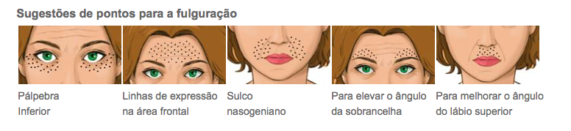
JATO DE PLASMA

Slide 37
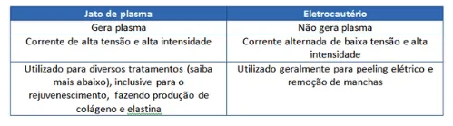
JATO DE PLASMA

Slide 38
JATO DE PLASMA
LIMPEZA DAS PONTEIRAS
Álcool 70
Autoclave
Se for uso de agulhas de acupuntura e que sejam descartáveis

Slide 39
JATO DE PLASMA
PASSO A PASSO PARA A SESSÃO
Demaquilante
Sabonete sem conservantes
Esfoliante
Agente queratolitico não agressivo(pele oleosa ou seca)
Limpar com clorexidina não alcoólica
Soro fisiológico para limpar
Deixar a pele secar
Aplicar a técnica desejada
Aplicação de ativos
Mascara calmante
Indicação home care

Slide 40
JATO DE PLASMA
SUGESTÃO DE HOME CARE PARA PREPARO 15 DIAS ANTES
Nano retinol 1%
Oligo Ha 0,2%
Alpha arbutin 5%
Acido hialurônico 3%
Acido tranexamico 3%
Nano esfera de vitamina C 5%
Inaclear 1%
Alpha bisabolol 0,5%
Nicotinamida PC 4%
Gel de fosfolipídeos qsp 15ml
Não pode ser usado no pós imediato
Uso a noite

